Slide 1
¿De quien hablo?

Slide 2
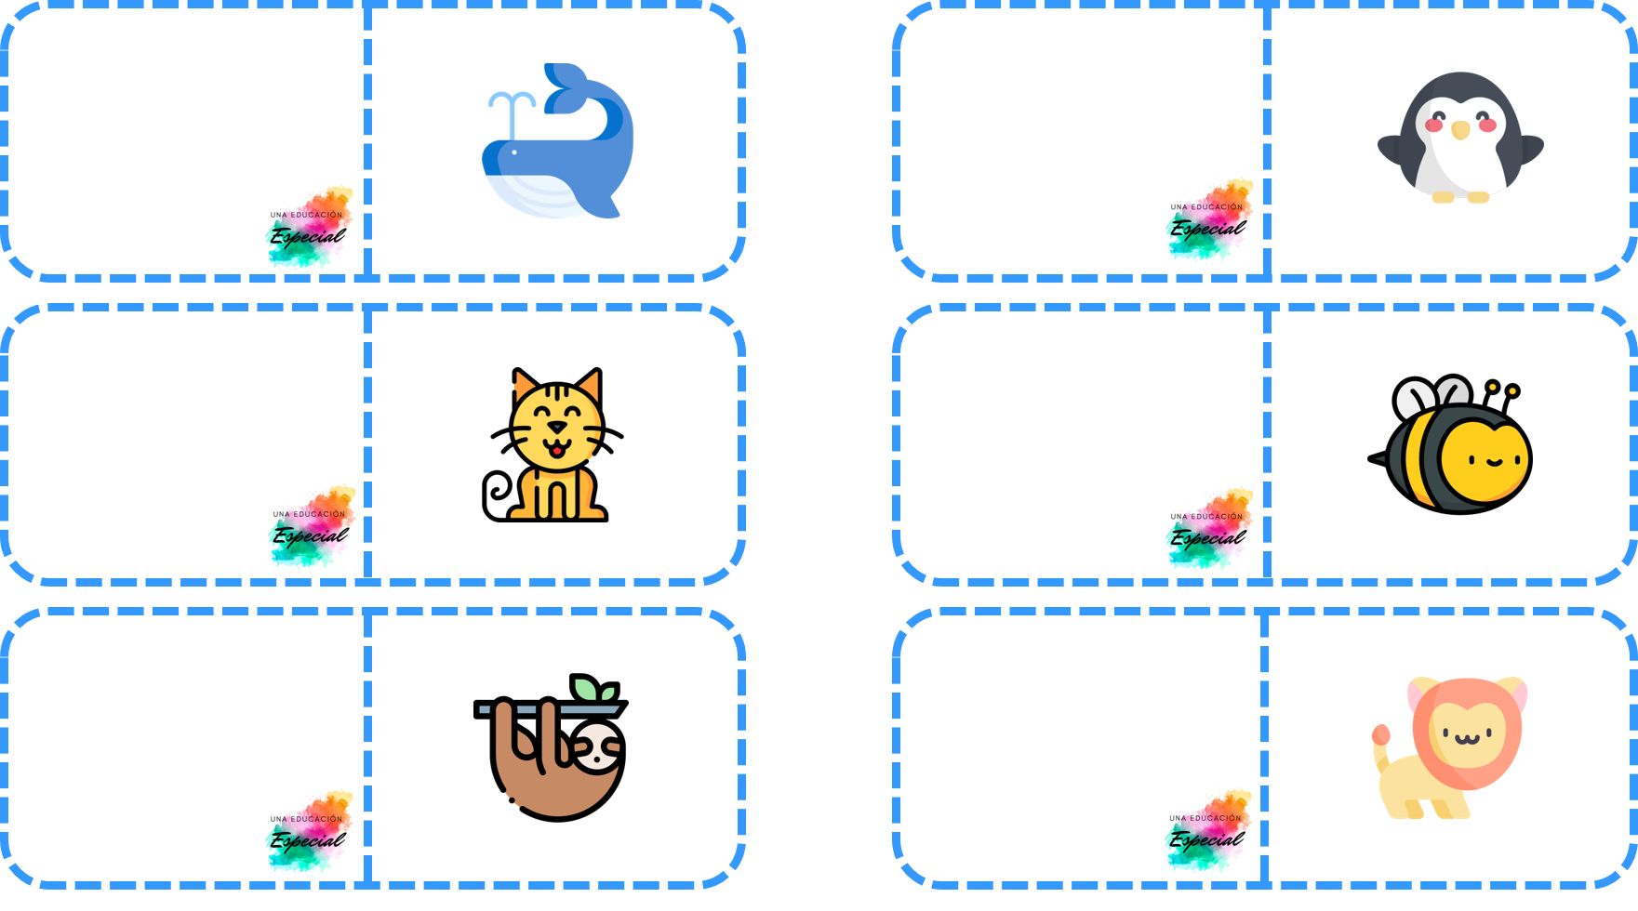
Animal sin patas, piel con escamas y lengua bífida
Animal que se mueve muy lento, con brazos y garras largas.
Animal de agua con dos grandes pinzas que caminan de lado
Felino de tamaño pequeño y con bigotes.
Animal de gran tamaño que vive en el agua y sale a respirar a la superficie.
Ave con plumas y que pone huevos

Slide 3
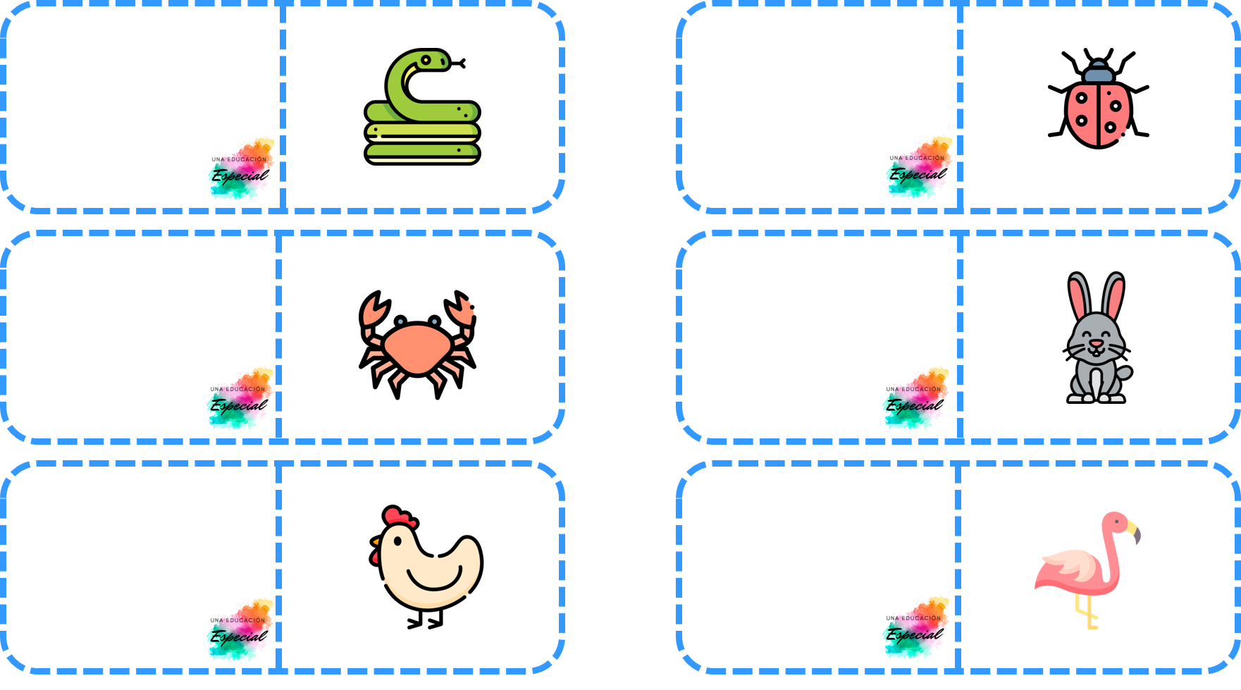
Insecto con patas cortas, alas y antenas. Color rojo o amarillo con puntos negros.
Ave marina que no vuela. Vive en la Antártida. De color negro
y blanco
Insecto que le gusta el polen. Vive en enjambres
Animal con orejas largas que salta mucho
Ave de color rosa cuyo nombre es un estilo musical.
Felino que vive en África. Tiene una gran melena

Slide 4
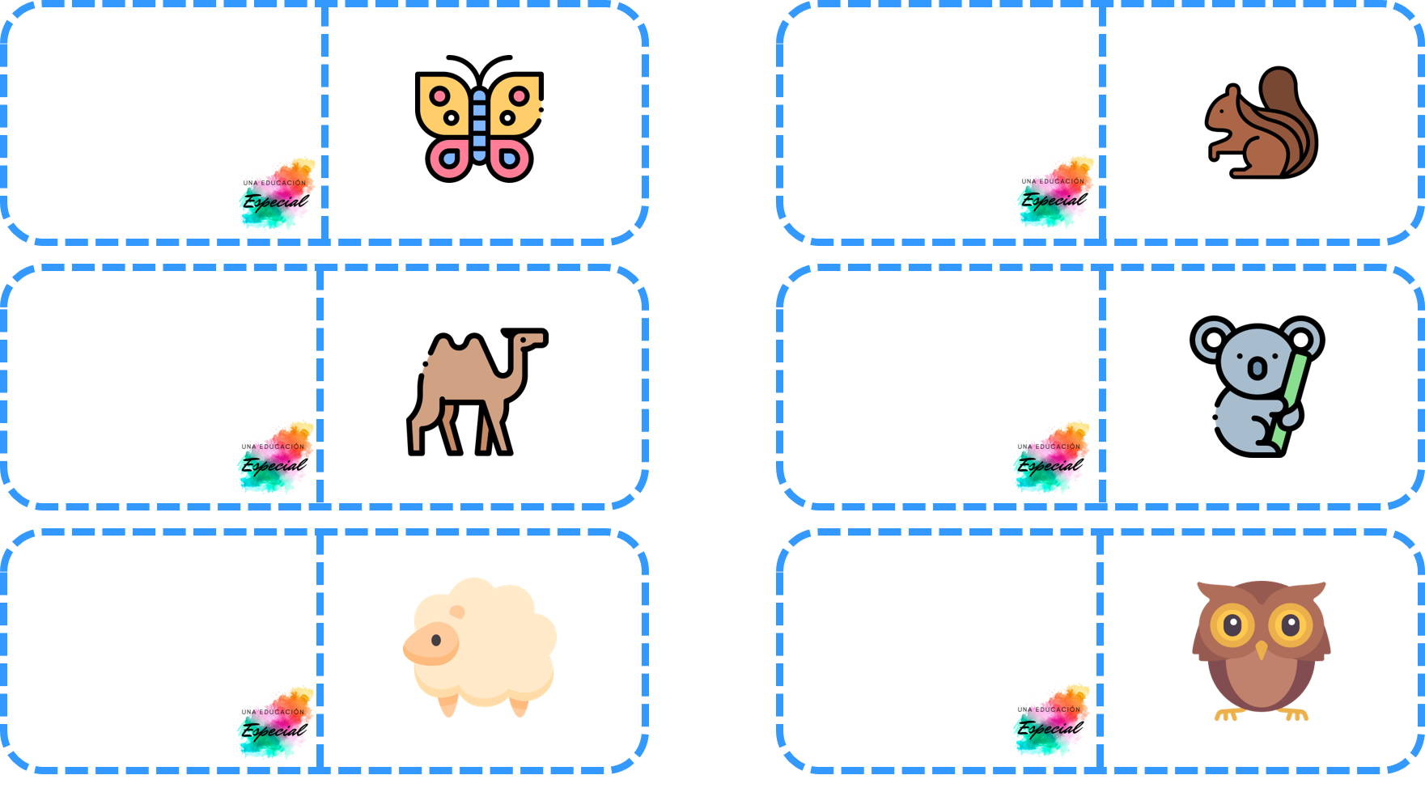
Animal que le gusta el agua, salta muy lejos y suelen ser de color verde.
Roedor de color marrón que le gustan los frutos secos
Animal que vive en el océano muy conocido por su forma de estrella.
Animal gris que suele estar en los árboles y come bambú
Pez que tiene espinas por su cuerpo y cuando quiere escaparse se infla
rápidamente.
Ave de ojos muy grandes y puede mover su cuello 360º.

Slide 5
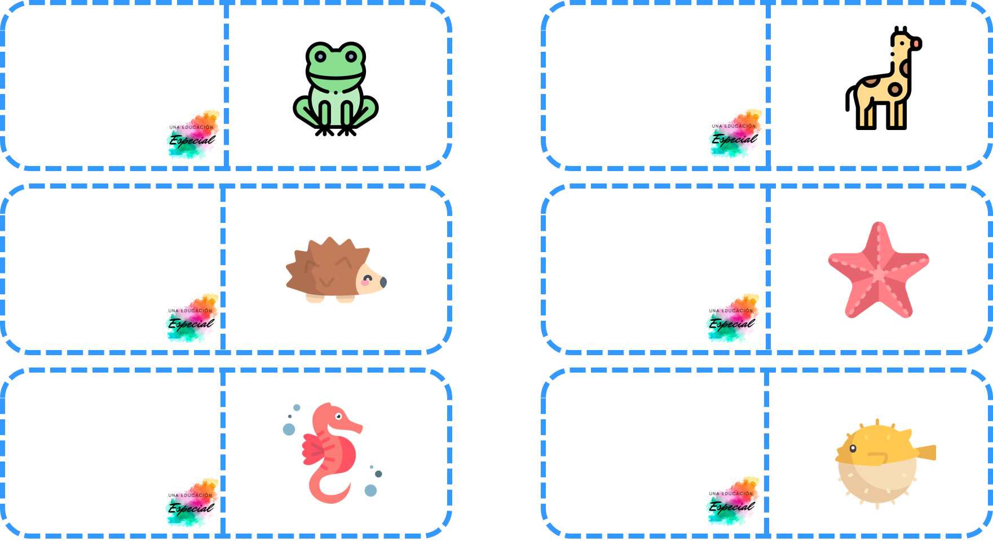
Pez pequeño que come algas y su nombre es el de un animal terrestre pero no se parecen
Insecto pequeño cuyas alas suelen ser muy coloridas
Animal pequeño cubierto de espinas por toda su espalda.
Animal con dos jorobas y de color marrón
Animal cubierto de lana que le gusta la hierba
Animal de cuello muy largo que vive en África

Slide 6
Modificarlo desde aquí

Slide 7
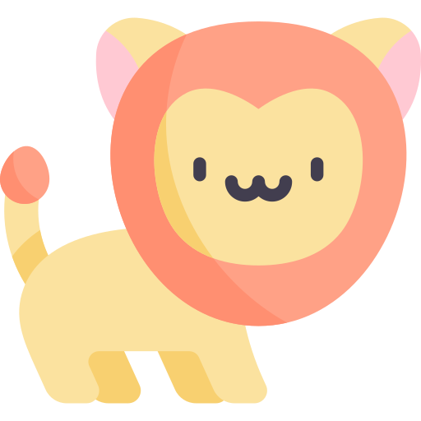

Slide 8
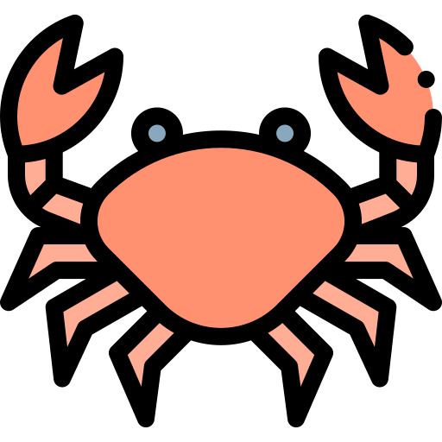
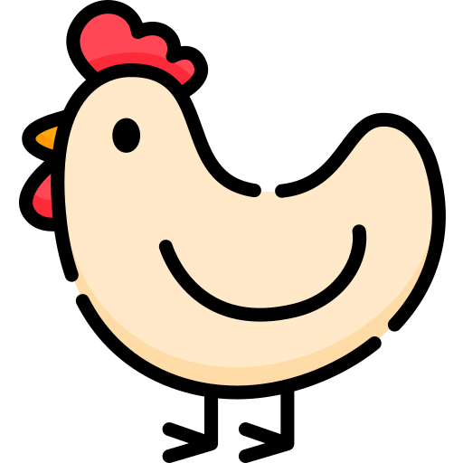
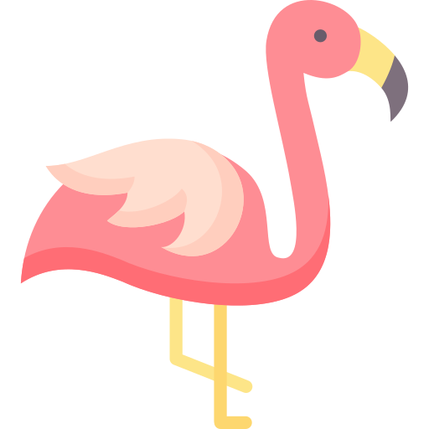

Slide 9
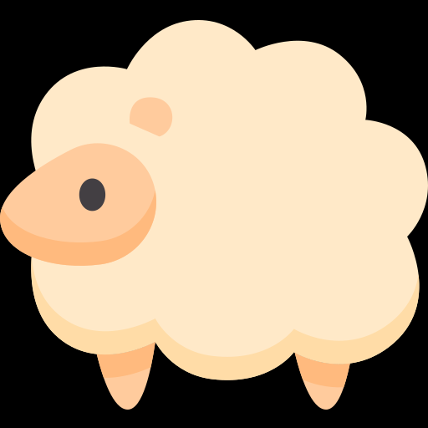

Slide 10
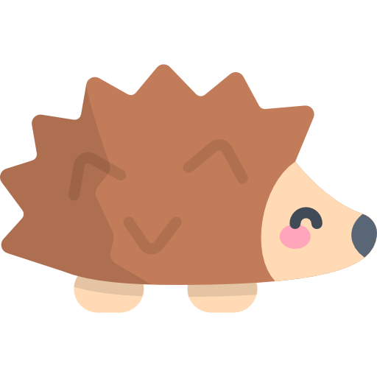
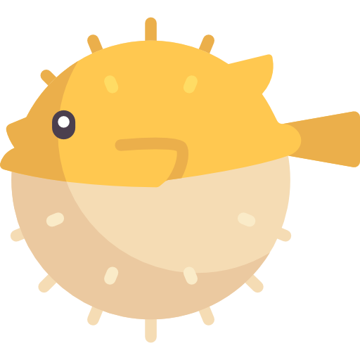

Slide 11
Ballena: Animal de gran tamaño que vive en el agua y sale a respirar a la superficie.
Gato: Felino de tamaño pequeño y con bigotes.
Oso perezoso: Animal que se mueve muy lento, con brazos y garras largas.
Pingüino: Ave marina que no vuela. Vive en la Antártida. De color negro y blanco
Abeja: Insecto que le gusta el polen. Vive en enjambres.
León: Felino que vive en África. Tiene una gran melena.
Serpiente: Animal sin patas, piel con escamas y lengua bífida.
Cangrejo: animal de agua con dos grandes pinzas que caminan de lado.
Gallina: Ave con plumas y que pone huevos.
Mariquita: Insecto con patas cortas, alas y antenas. Color rojo o amarillo con puntos negros.
Conejo: animal con orejas largas que salta mucho.
Flamenco: Ave de color rosa cuyo nombre es un estilo musical.

Slide 12
Mariposa: insecto pequeño cuyas alas suelen ser muy coloridas
Camello animal con dos jorobas y de color marrón.
Oveja animal cubierto de lana que le gusta la hierba.
Ardilla roedor de color marrón que le gustan los frutos secos
Koala animal gris que suele estar en los árboles y come bambú
Buho ave de ojos muy grandes y puede mover su cuello 360º.
Rana animal que le gusta el agua, salta muy lejos y suelen ser de color verde.
Erizo animal pequeño cubierto de espinas por toda su espalda.
Caballito de mar pez pequeño, come algas y su nombre es el de un animal terrestre pero no se parecen.
Jirafa animal de cuello muy largo que vive en África
Estrella de mar animal que vive en el océano muy conocido por su forma de estrella.
Pez globo pez que tiene espinas por su cuerpo y cuando quiere escaparse se infla rápidamente.

